Slide 1
《算法设计与分析》习题课

Slide 2
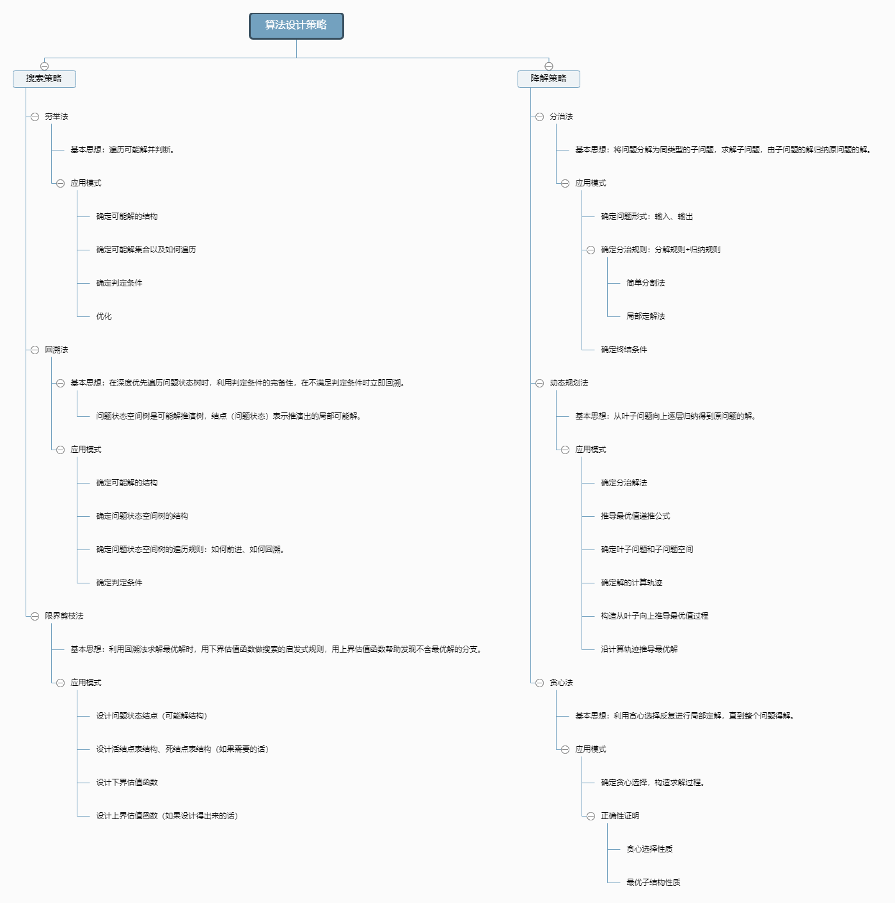

Slide 3
复杂性分析
几种基本结构的算法时间频度
for (int i=0; i<n; i++)
S();
T(n) = n = O(n)
for (int i=0; i<n; i++)
for (int j=0; j<n; j++)
S();
T(n) = n² = O(n²)
for (int i=0; i<n; i++)
for (int j=i; j<n; j++)
S();
T(n) = n(n+1)/2 = O(n²)

Slide 4
复杂性分析
基本复杂性
O(1), O(logn), O(n)
O(nlogn), O(n^{k})
O(n!), O(k^{n}), O(n^{n})

Slide 5
复杂性分析
3n+1猜想
请分析此算法的计算时间下界。
while (n>1)
{
if ((n % 2) == 1)
n = 3 * n + 1;
else
n = n / 2;
}

Slide 6
递归算法的时间分析
代入法
迭代法
生成函数法
a⁰+a¹+a²+..+a^{n} = ?

Slide 7
递归算法的时间分析

Slide 8
递归算法的时间分析

Slide 9
递归算法的时间分析

Slide 10
递归算法的非递归化

Slide 11
树的最优着色问题
给一棵树上的每个结点逐一着色，每个结点都有自己的权值，对结点着色的代价为着色的顺序乘以结点的权值。 着色的规则为：当一个结点的父结点着色后，该结点才允许被着色。
求对一棵树进行着色的最小代价。

Slide 12
树的最优着色问题
1
C₁ = 1
C₂ = 2
2
3
C₃ = 1
C₄ = 2
4
5
C₅ = 4
Figure-1. A tree with five nodes
1*1 + 1*2 + 4*3 + 2*4 + 2*5 = 33

Slide 13
树的最优着色问题
分析
问题是求解最优着色顺序。
着色顺序的每个局部都是一个子序列。
可以证明：权值最大的结点必紧随其父结点之后被着色。

Slide 14
半数集问题
给定一个自然数n，由n开始可以依次产生半数集set(n)中的数如下。 （1）n∈set(n)； （2）在n的左边加上一个自然数，但该自然数不能超过最近添加的数的一半； （3）按此规则进行处理，直到不能再添加自然数为止。
例如，set(6)={6,16,26,126,36,136}。半数集set(6)中有6个元素。
对于给定的自然数n，n<24，计算半数集set(n)中的元素个数。

Slide 15
半数集问题
10
5
4
3
2
1
2
1
2
1
1
1
1
1

Slide 16
盒子里的气球
在一个长方体盒子里，有N（N≤6）个点。在其中任何一个点上放一个很小的气球，那么这个气球会一直膨胀，直到接触到其他气球或盒子的边界。必须等一个气球扩展完毕才能扩展下一个气球。问按照怎样的顺序在这N个点上放置气球，才使放置完毕后所有气球占据的总体积最大。

Slide 17
i
j

Slide 18
闭区间覆盖问题
设x₁, x₂, ……, x_{n}是实直线上的n个点。用固定长度的闭区间覆盖这n个点，至少需要多少个这样的固定长度闭区间?
X₁ X₂ X₃ X₄ X₅ X₆ X₇ X₈ X₉
X₁ X₂ X₃ X₄ X₅ X₆ X₇ X₈ X₉

Slide 19
十位质数问题
输出由0、1、2、3、4、5、6、7、8、9不重复构成的所有10位质数。

Slide 20
分解式问题
对一个大于1的正整数n，可以分解为n=x₁*x₂*…*x_{m}，例如，当n=12时，共有8种不同的分解式：
12 = 12
12 = 6*2
12 = 4*3
12 = 3*4
12 = 3*2*2
12 = 2*6
12 = 2*3*2
12 = 2*2*3
请编写算法计算给定的正整数n共有多少种不同的分解式。

Slide 21
编辑距离问题
设A和B是2个字符串。要用最少的字符操作将字符串A转换为字符串B。这里所说的字符操作包括
(1)删除一个字符；
(2)插入一个字符；
(3)将一个字符改为另一个字符。
将字符串A变换为字符串B所用的最少字符操作数称为字符串A到B的编辑距离，记为d(A,B)。试设计一个有效算法，对任给的2个字符串A和B，计算出它们的编辑距离d(A,B)。
A=abcd
A=abf
A=aef
A=def
A=abc
d(A, B) = 4
B=def

Slide 22
编辑距离问题
设:
A=(A₁, A₂, …, A_{n})
B=(B₁, B₂, …, B_{m})
若A_{n}=B_{m}，则d(A_{1..n}, B_{1..m})=d(A_{1..n-1}, B_{1..m-1})
否则，可以通过三种操作将A变换为B：
1、变换A_{n}为B_{m}；
2、删除A_{n}；
3、插入A_{n+1}=B_{m}；

Slide 23
支付问题
设某币值系统为(c⁰,c¹,..c^{k})，c>1,k≥1，要用最少的币数支付出n元钱，能否用贪心算法求解？
若采用贪心法求解，即先尽量支付最大可用面值的货币。
设最大可用面值为c^{t}，即：c^{t}≤n<c^{t+1}，t≤k或c^{t}≤n ，t=k 。
设从c⁰到c^{t}，各种面值的货币各支付了{a_{i}}个，即：
a₀c⁰+a₁c¹+..+a_{t}c^{t}=n，求解目标为∑a_{i}最少。
贪心选择性质：
所做的贪心选择为：a_{t}c^{t}≤n<(a_{t}+1)c^{t}
即：a₀c⁰+a₁c¹+..+a_{t-1}c^{t-1}<c^{t}
不难证明：a^{i}<c，则上式成立。
最优子结构性质：
做出贪心选择a_{t}c^{t}后，应使剩余的部分
a₀+a₁+..+a_{t-1}达到最少。

Slide 24
程序存储问题
设有n个程序{1,2,…, n }要存放在长度为L的磁带上。程序i存放在磁带上的长度是l_{i}，1≤i≤n。
程序存储问题要求确定这n 个程序在磁带上的一个存储方案，使得能够在磁带上存储尽可能多的程序。

Slide 25
程序存储问题
磁带
P6
P1
P3
P10
P5
P2
P8
P1
P2
P3
问题可形式化为：
P4
P5
P6
P7
P8
P9
P10

Slide 26
汽车加油问题
一辆汽车加满油后可以行驶n公里，途中有若干个加油站。已知各加油站与起点的距离，汽车在起点已加满油。设计算法计算在哪些加油站停靠加油，沿途加油次数最少。
Notes:
设各加油站与起点的距离从小到大排列为{x0, x1, …, xm-1}。
贪心算法为以 x = max{xi<=n} 为第一个停靠加油站，加满油后，以x为新的起点开始计算下一个停靠加油站。
贪心算法的正确性证明：
贪心选择性质证明：
贪心选择为：以 x = max{xi<=n} 为第一个停靠加油站，证明x包含于某个最优解中。
用反证法，假设贪心选择x不包含于任何最优解中。
再假设某个最优解W = {yi}，其中 y = min{W}，则可知y<x，车不在y处停靠，继续行驶到x处再停靠加油，不会影响后面的停靠加油，因此 W-{y}+{x}也是可行的停靠加油方案，故W – {y} + {x}也是最优解，假设不成立，贪心选择得证。
最优子结构性质证明：
贪心选择为：以 x = max{xi<=n} 为第一个停靠加油站，证明贪心选择后的子问题与原问题性质相同。
贪心选择后，汽车以x加油站为新的起点，这时汽车处于加油状态，与初始状态相同，后续的停靠加油与之前的加油选择无关，要让总加油次数最少，就要让后续的加油次数最少，子问题与原问题性质相同。

Slide 27
删数问题
给定n 位正整数a，去掉其中任意k≤n 个数字后，剩下的数字按原次序排列组成一个新的正整数。对于给定的n位正整数a 和正整数k，设计一个算法找出剩下数字组成的新数最小的删数方案。
例如，a=178543，k=4，则结果为13。

Slide 28
删数问题
方法一：
123547…
可证明，删除X_{i}是可得到的最小的数。
重复以上过程k次，得到结果。
由以上性质易知，不须重新从头开始搜索。
Notes:
设X = X₁ X₂ .. X_{i-1} X_{i} X_{i+1} .. X_{n}
若X₁ < X₂ .. < X_{i-1} < X_{i}
且X_{i} > X_{i+1}

Slide 29
删数问题
方法二：
0 | 1 | .. | i | .. | k | k+1 | .. | n-1
 |  |  | min
可以证明，在前k+1个数中，必有数被保留，
且前k+1个数中的最小值前面的数应删去。
Notes:
在前k+1个数中，找出最小值，
并删去最小值前面的数。
重复以上过程，直到只剩下n-k个数。

Slide 30
石子合并问题
在一个操场的四周摆放着n 堆石子。现要将石子有次序地合并成一堆。规定每次只能选2 堆石子合并成新的一堆，合并的费用为新的一堆的石子数。试设计一个算法，计算出将n堆石子合并成一堆的最小总费用。

Slide 31
金币阵列问题
桌面上有一个m行n列的金币阵列，每个金币或正面朝上或背面朝上。每次可将任一行金币翻过来，或交换任两列金币。
对给定的初始阵列和目标阵列，设计算法计算从初始阵列 变换到目标阵列的最少变换次数。
Notes:
先对哪一列交换到第一列进行局部定解。

Slide 32
数列极差问题
对由N (N<2000)个正数组成的一个数列，进行如下操作：每一次删去其中2 个数设为a和b，然后在数列中加入一个数a*b+1，如此下去直至只剩下一个数。在所有按这种操作方式最后得到的数中，最大的数记为max，最小的数记为min，则该数列的极差M 定义为M = max - min。
例如，若数列为(1, 2, 3)，则极差为10-8=2。

Slide 33
数列极差问题
可证明：
每次删去数列中的两个最小的数，最后结果最大；
每次删去数列中的两个最大的数，最后结果最小。

Slide 34
数列极差问题
当n=3时，设a<b<c，易证：
(a*b+1)*c+1>(a*c+1)*b+1>(b*c+1)*a+1
设对n-1，贪心策略成立，即：对于x₁,x₂,x₃,...,x_{n} (x₁<x₂<...<x_{n})这n个数，对于其中任意选择的n-1个数均可以通过贪心策略得到其相应选择的n-1个数的最优解。
设x₁,x₂...x_{i-1},x_{i+1}…x_{n}对应的最优解为M_{i}，只要证明max(M_{i}*x_{i}+1)=M_{n}*x_{n}+1即可。

Slide 35
数列极差问题
M_{i}*x_{i}+1
=(((((((x₁x₂+1) x₃+1)...+1) x_{i-1}+1) x_{i+1}+1)...+1)x_{n}+1)x_{i}+1
=x₁x₂x₃…x_{n}+x₃x₄x₅…x_{n}+x₄x₅x₆... x_{n}+...+(x_{i+1}x_{i+2}…x_{n}+...+x_{n}+1)x_{i}+1
M_{i+1}x_{i+1}+1
=((((((((x₁x₂+1)x₃+1)...+1)x_{i-1}+1)x_{i}+1)x_{i+2}+1)...+1)x_{n}+1)x_{i}+1
=x₁x₂x₃…x_{n}+x₃x₄x₅…x_{n}+x₄x₅x₆…x_{n}+...+x_{i}x_{i+1}x_{i+2}…x_{n}+(x_{i+2}x_{i+3}…x_{n}+...+x_{n}+1) x_{i+1}+1
易证： M_{i+1}x_{i+1}+1>M_{i}x_{i}+1

Slide 36
数字三角形问题
给定一个由n行数字组成的数字三角形如下图所示。试设计一个算法，计算出从三角形的顶至底的一条路径，使该路径经过的数字总和最大。
7
3 8
8 1 0
2 7 4 4
4 5 2 6 5

Slide 37
整数变换问题
整数变换问题。关于整数i的变换f和g定义如下：f(i)=3i；g(i)=└i/2┘。
试设计一个算法，对于给定的2个整数n和m，用最少的f和g变换次数将n变换为m。
例如，可以将整数15 用4 次变换将它变换为整数4：4=gfgg(15)。

Slide 38
子数组换位问题
给定长度为n的整数数组a[0..n-1]和整数k，设计算法将子数组a[0..k-1]与a[k..n-1]交换位置。
Notes:
方法一：向前循环移位k次
方法二：向后循环移位n-k次
方法三：选择k和n-k的较小值向前或向后循环移位
方法四：三次翻转：先翻转前k位，再翻转后n-k位，再整个翻转
方法五：分治：当前后段长度相等时，直接交换；否则，先将短的一段与对应元素交换，再对剩余两段换位。
方法六：用最大公约数gcd(k, n-k)次循环置换

Slide 39
分解质因式问题
84 = 2*2*3*7
埃拉托色尼筛选法
2 | 3 | 4 | 5 | 6 | 7 | 8 | 9 | 10 | 11 | 12 | 13 | 14 | 15 | 16 | 17 | 18 | 19 | 20 | 21
2 | 3 |  | 5 |  | 7 |  | 9 |  | 11 |  | 13 |  | 15 |  | 17 |  | 19 |  | 21
2 | 3 |  | 5 |  | 7 |  |  |  | 11 |  | 13 |  |  |  | 17 |  | 19
2 | 3 |  | 5 |  | 7 |  |  |  | 11 |  | 13 |  |  |  | 17 |  | 19
2 | 3 |  | 5 |  | 7 |  |  |  | 11 |  | 13 |  |  |  | 17 |  | 19
2 | 3 |  | 5 |  | 7 |  |  |  | 11 |  | 13 |  |  |  | 17 |  | 19
2 | 3 |  | 5 |  | 7 |  |  |  | 11 |  | 13 |  |  |  | 17 |  | 19
2 | 3 |  | 5 |  | 7 |  |  |  | 11 |  | 13 |  |  |  | 17 |  | 19
2 | 3 |  | 5 |  | 7 |  |  |  | 11 |  | 13 |  |  |  | 17 |  | 19

Slide 40
中位数问题
给定长度为n的整数数组a[0..n-1]和整数k，设计算法找出a中按有序顺序排在第k位的元素。

Slide 41
序关系计数问题
用<和=将n个变量依序排列，设计算法计算有多少种序关系。如n=3时，有：A=B=C, A=B<C, A<B=C, A<B<C, A<C<B, A=C<B, B<A=C, B<A<C, B<C<A, B=C<A, C<A=B, C<A<B, C<B<A，共13个序关系。
Notes:
设f(n, m)表示n个变量，m个<时，序关系的个数，则f(n, m)=nf(n-1, m-1) + (m+1)f(n-1, m)。
即，考虑在n-1个变量的基础上，再增加一个变量和一个运算符。若增加的是<X，则增加前有f(n-1, m-1)个序关系，用<分割成m组；若增加的是=X，则增加前有f(n-1, m)个序关系，用<分割成m+1组。

Slide 42
整数变换问题
15
7
3
9
4
1
21
10
63
45
22
11
66
135
67
405

Slide 43
最长递增子序列问题
给定正整数序列x₁, x₂, ……, x_{n}。计算其最长递增子序列的长度s。
例如，若序列为(3, 6, 2, 5)，则s=2。
设m_{i}表示以X_{i}为结尾的最大递增子序列的长度。
则：m_{i} = 1+max{0,m_{k} | x_{k}<x_{i},1≤k＜i}

Slide 44
最优服务次序问题
设有n 个顾客同时等待一项服务。顾客i需要的服务时间为t_{i}，1≤i≤n，应如何安排n 个顾客的服务次序才能使平均等待时间达到最小？平均等待时间是n 个顾客等待服务时间的总和除以n。

Slide 45
迷宫问题
设计算法，走出迷宫。
1 | 0 | 1 | 0 | 0 | 0 | 1 | 0
入 | 0 | 1 | 0 | 1 | 0 | 1 | 0
1 | 0 | 0 | 0 | 1 | 0 | 0 | 0
1 | 0 | 1 | 1 | 1 | 0 | 1 | 1
0 | 0 | 0 | 1 | 0 | 0 | 0 | 0
0 | 1 | 0 | 1 | 0 | 1 | 1 | 1
1 | 0 | 0 | 1 | 0 | 1 | 1 | 出
1 | 0 | 1 | 1 | 0 | 0 | 0 | 0

Slide 46
最小重量机器设计问题
设某一机器由n个部件组成，每一种部件都可以从m个不同的供应商处购得。
设计算法，给出总价格不超过c的最小重量机器设计。

Slide 47
供应一
供应二
供应三
c,w
c,w
c,w
零件一
1,1
2,2
3,3
3,3
2,2
1,1
零件二
零件三
2,2
2,2
2,2
各选一种组成一台机器

